Slide 1
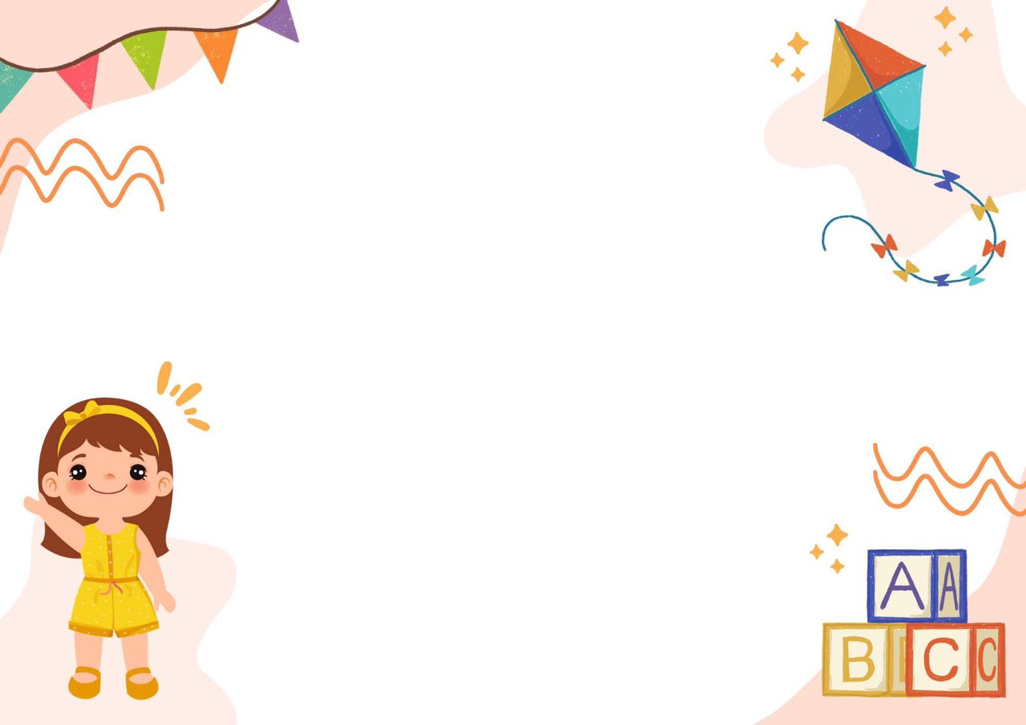

UBND QUẬN LONG BIÊN
TRƯỜNG MẦM NON BAN MAI XANH
Trường mầm non Ban Mai Xanh
Lĩnh vực phát triển thể chất
Đề tài: Trèo qua ghế dài 1,5m
Lứa tuổi : MGN 4-5 tuổi

Slide 2
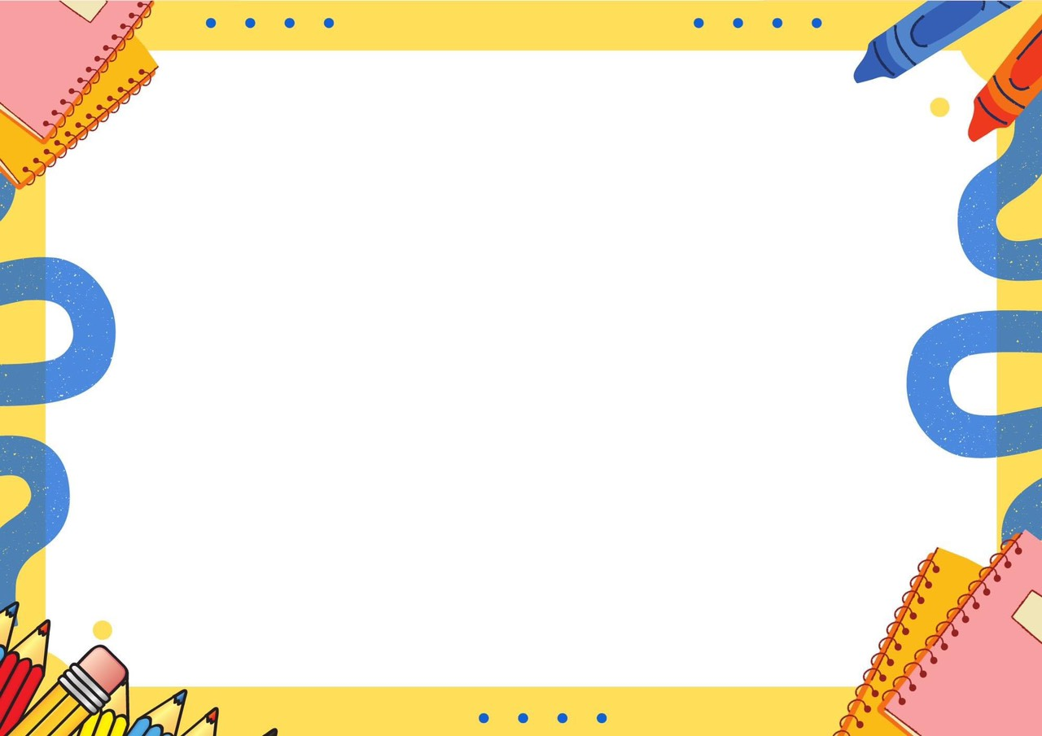
I. MỤC ĐÍCH – YÊU CẦU:
- Trẻ biết trèo qua ghế, 2 tay vịn thành băng ghế bước từng chân qua bên kia.
II.CHUẨN BỊ:
- Lớp sạch, thoáng mát
- Trò chơi “Chuyền trứng”
- Nơ thể dục
- Nhạc thể dục
- Ghế thể dục

Slide 3


